Slide 1
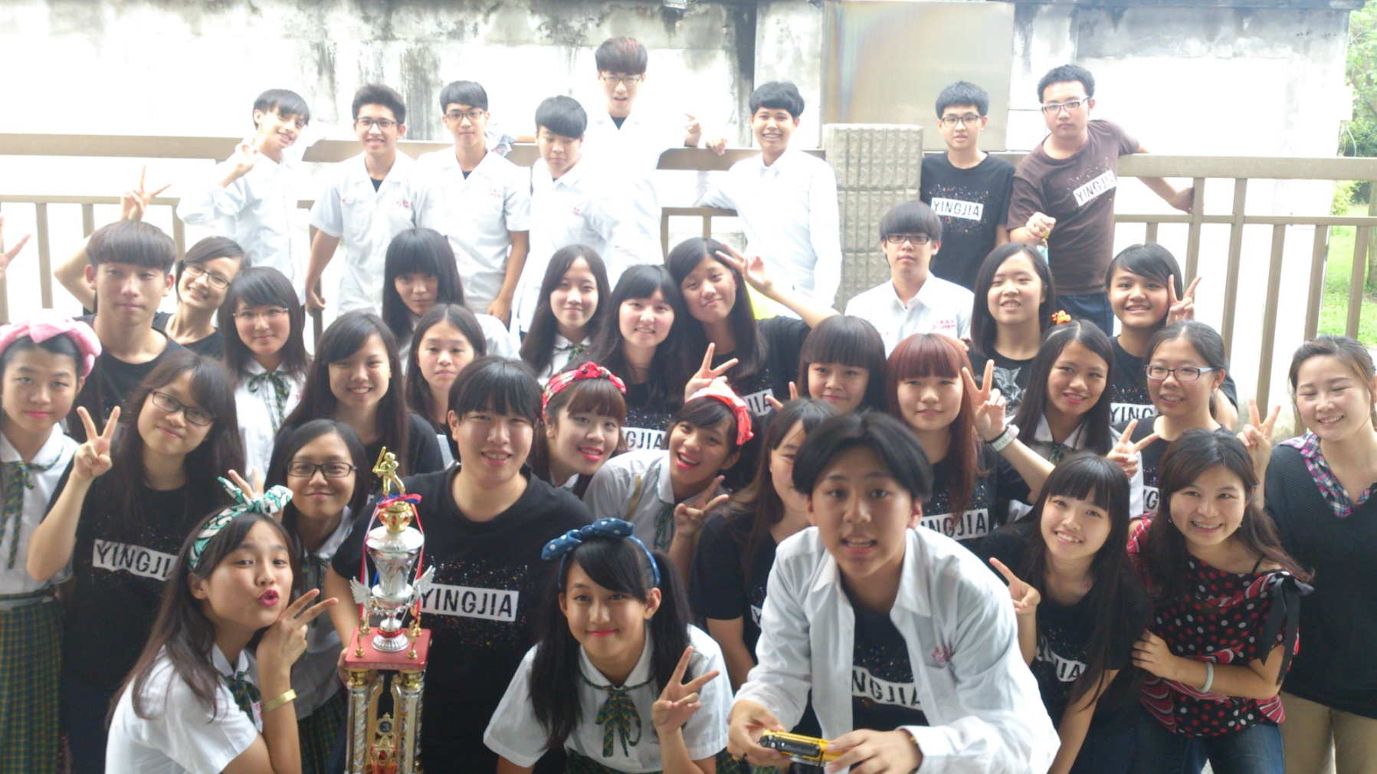
快樂閱讀經驗分享
林淑萍老師

Slide 2
一、班書共讀
本書挑選96個代表性人物
如木村拓哉､張忠謀､
珍･古德､歐巴馬､史蒂芬･史匹柏、李安､巴菲特､比爾蓋茲､賈伯斯等。
從名人的青春中找出某段特殊的經驗，與他們往後的輝煌人生建立連結，讓孩子閱讀別人的故事發現自己的青春。

Slide 3
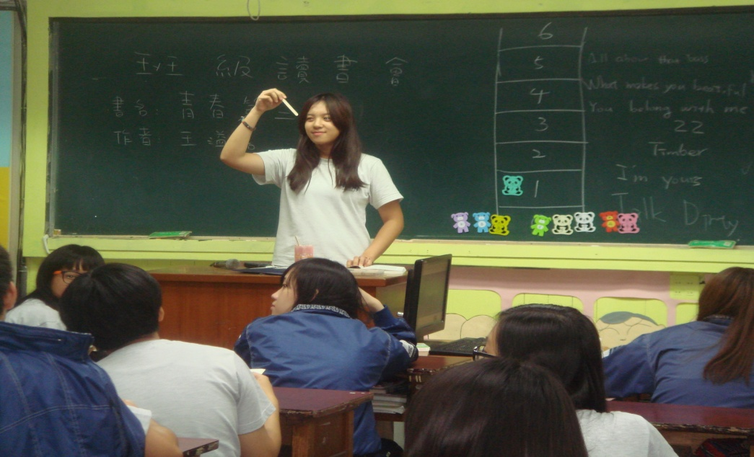
班書共讀進行方式
1.敲鐘後開始進行閱讀。
2.由學生說主旨。
3.找三個適合引用資料的
作文題目。
4.分享閱讀心得及相關資
料補充。
5.圖書館班級讀書會亦可
全班共讀。
6.未完成部分設計學習單
做為寒假作業。

Slide 4
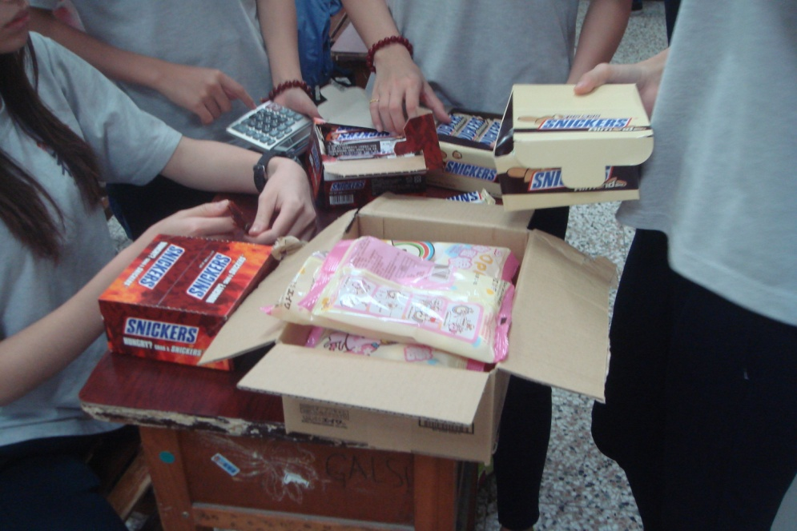
二、閱讀發表場所---三魚網平台
1.導師可利用週記作讓學
生寫閱讀心得。
2.任課老師可用作業方式
鼓勵學生投稿。
3.另外也可利用獎勵或行善
銷過方式增加班級投稿量。
4.三漁網有星級認證
個人可得獎狀和勳章。
團體達120篇可開同學會。

Slide 5
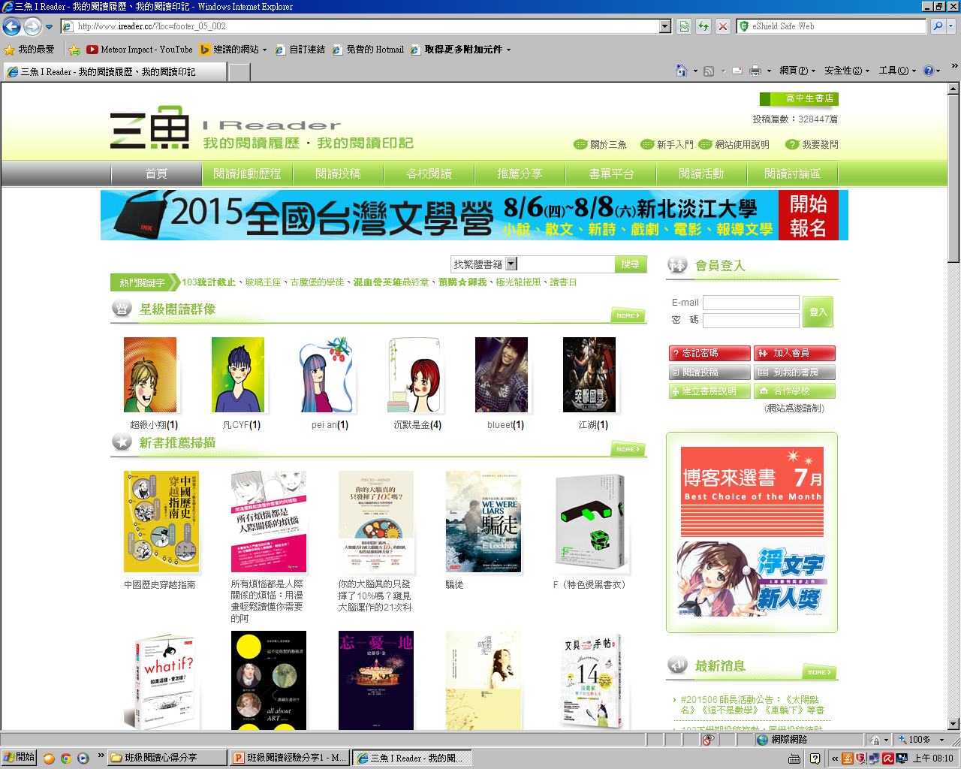

Slide 6
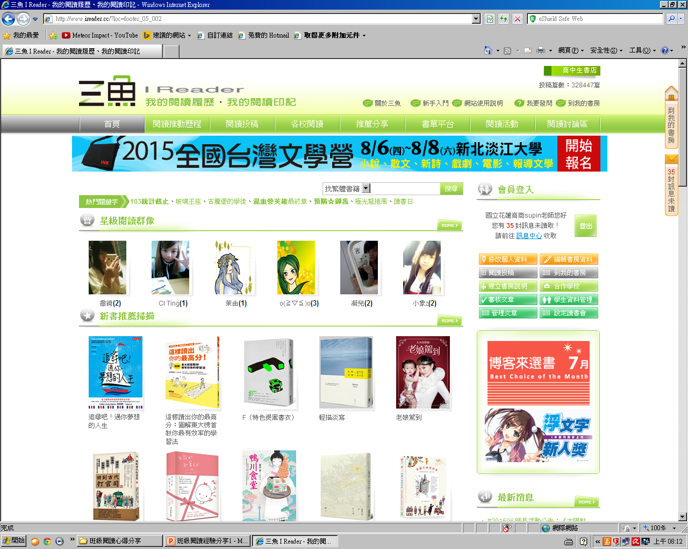

Slide 7
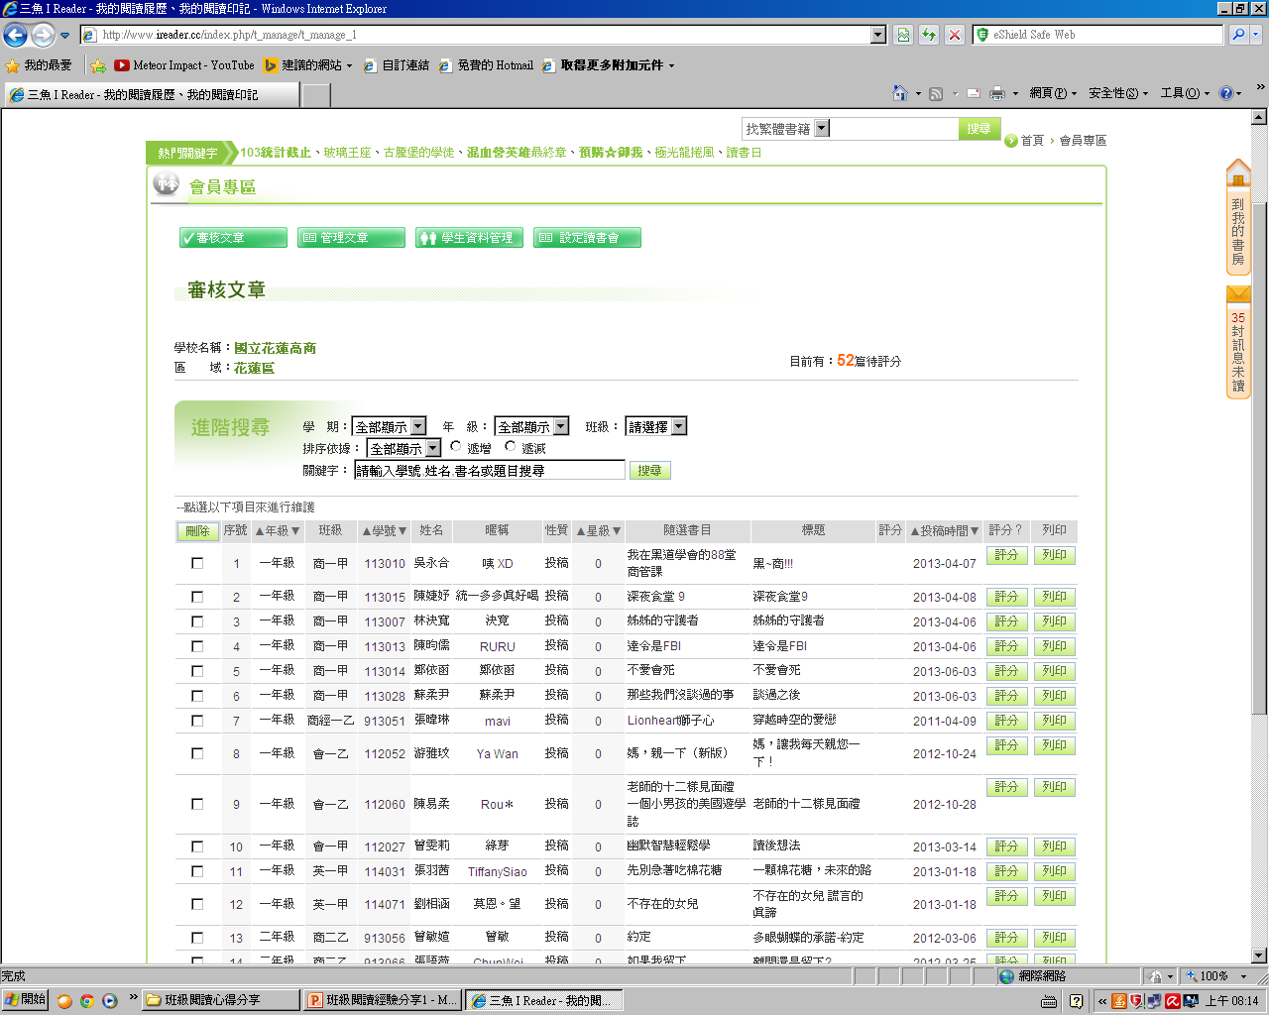

Slide 8
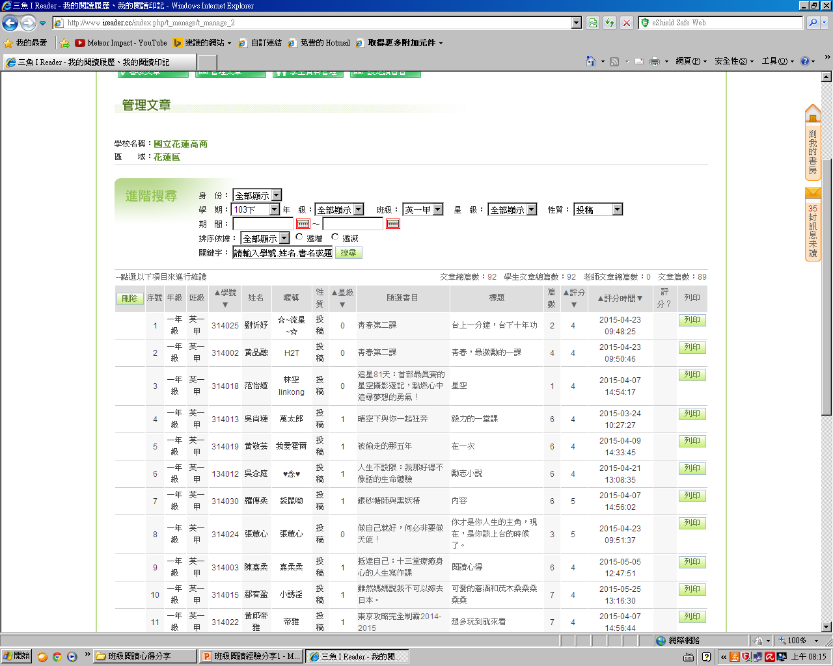

Slide 9
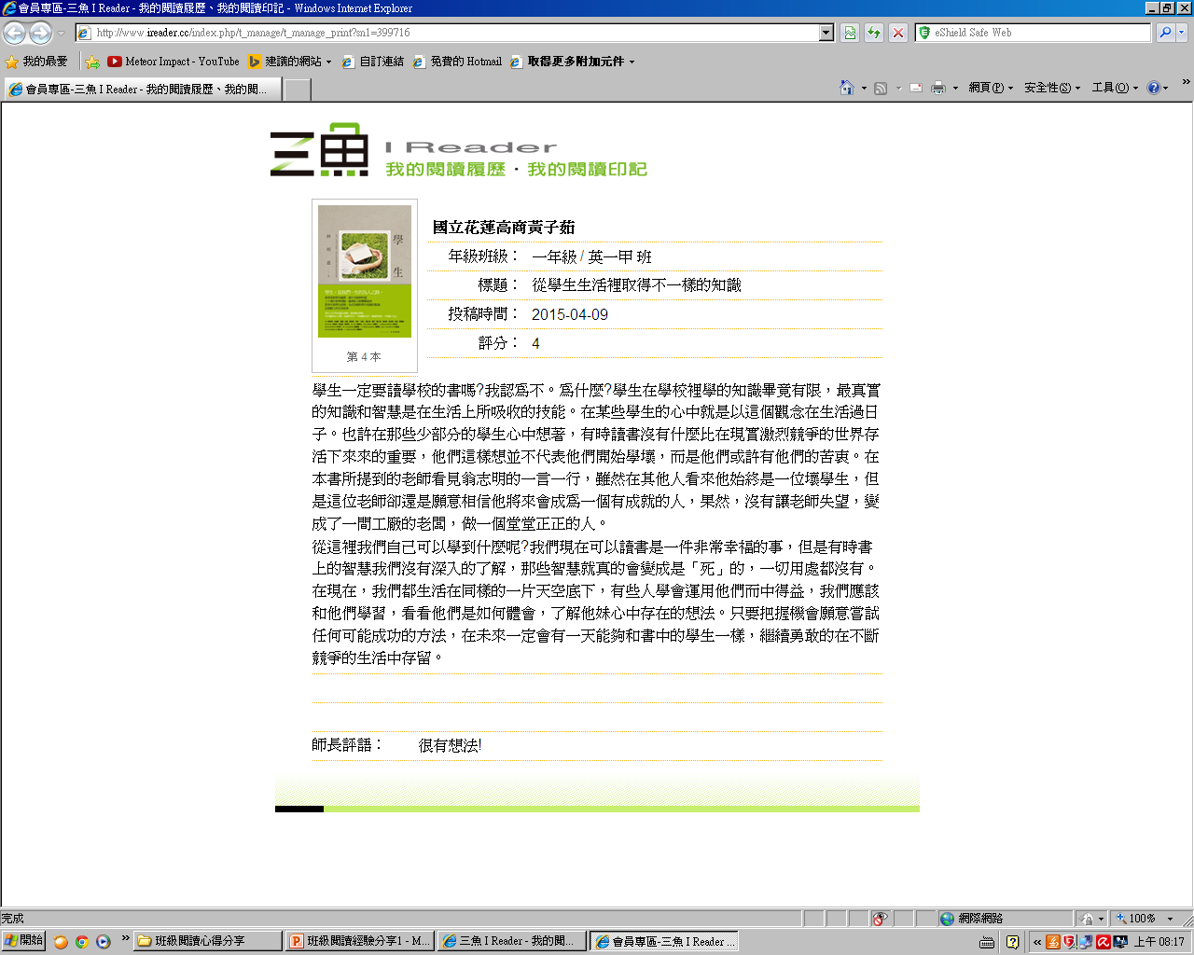

Slide 10
博客來三魚網投稿達120篇---班級同樂會

Slide 11
三、週一班書交換日

Slide 12
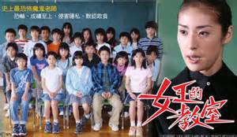
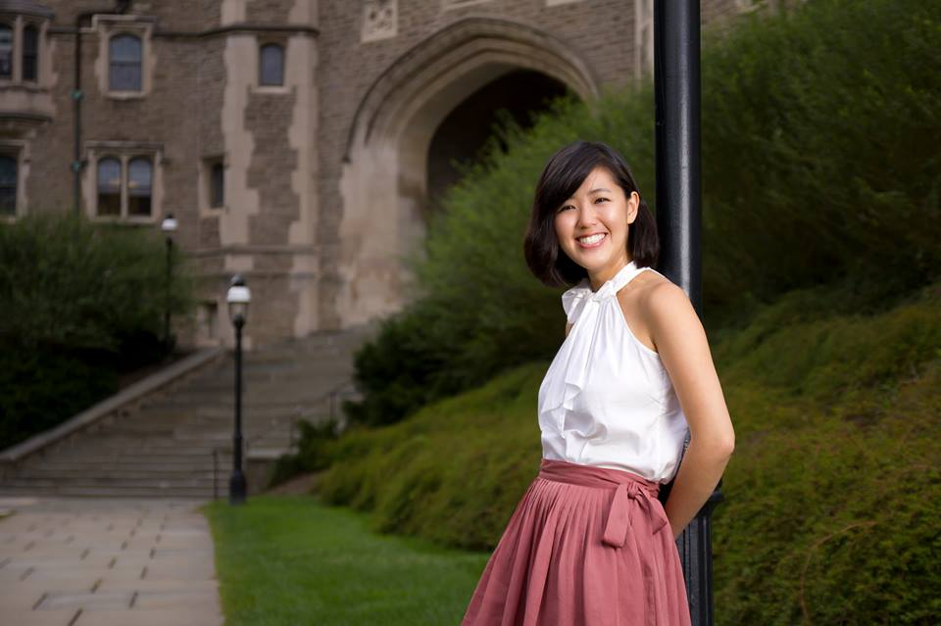
女王教室— 一場師生的問答
劉安婷— 一個女孩在歷練中
學會謙卑

Slide 13
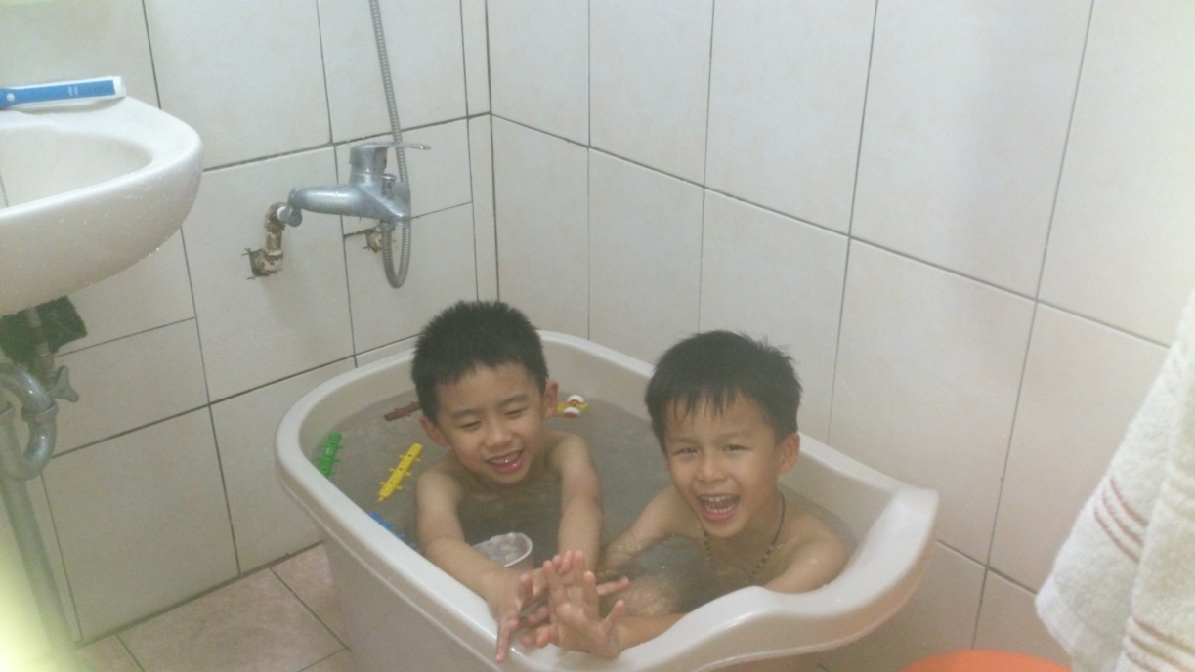
一個悅讀例子
MOV_3350.mp4
MOV_3401.mp4

Slide 14
選書過程… 1.指讀好冊李偉文的60本 激賞書單 2.博客來青少年閱讀大調查 3.103學年老師推薦TOP10 4.書籍簡介 5.三漁網閱讀者的評價 6.大學語言、商管等相關科 系參考書單

Slide 15
書籍內容 語言、勵志、旅遊、文學、社會關懷、親情、友情、愛情、商管、環保、人生規劃、學習方法。

Slide 16
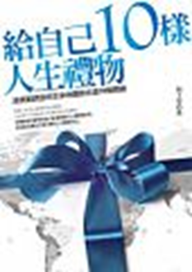
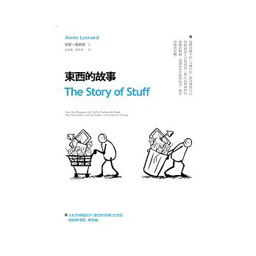
書籍來源 1.班費購買 2.同學提供 3.圖書館班書區 4.老師提供
班書書目1
班書書目2

Slide 17
交換方式
1.每星期一為交換日
2.由圖書股長及國文小老師協助
清點書籍及交換確認
3.未攜帶者依班級規定處理
4.污損及遺失者請買新書賠償

Slide 18
閱書注意事項
1.閱讀完畢後請填寫班書閱讀單
2.可上三漁網填寫心得
3.可邀請家人一起閱讀並簽名
【集滿五本送小禮物】
4.每週若能讀完班書並上三漁網投
稿心得，期中及期末各可敘獎乙
次或銷缺點警告｡ 班書交換表格

Slide 19
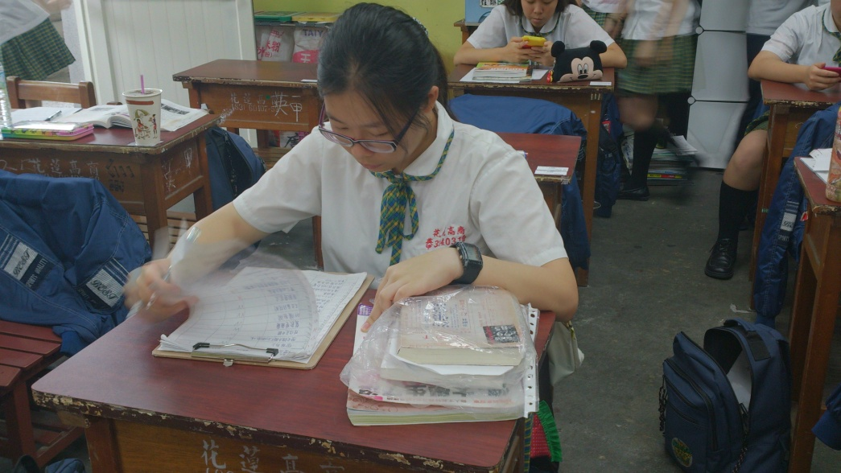
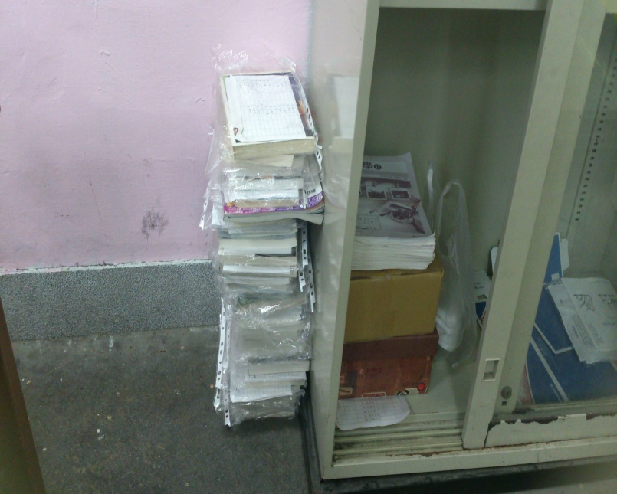

Slide 20
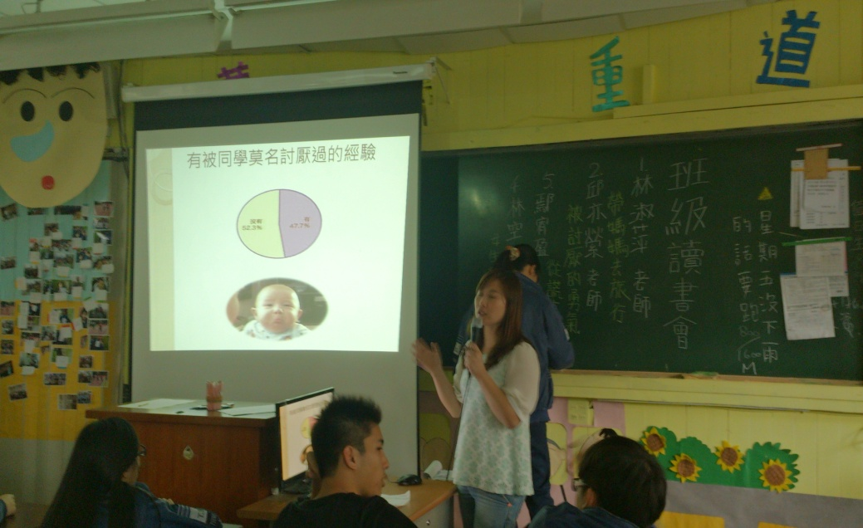
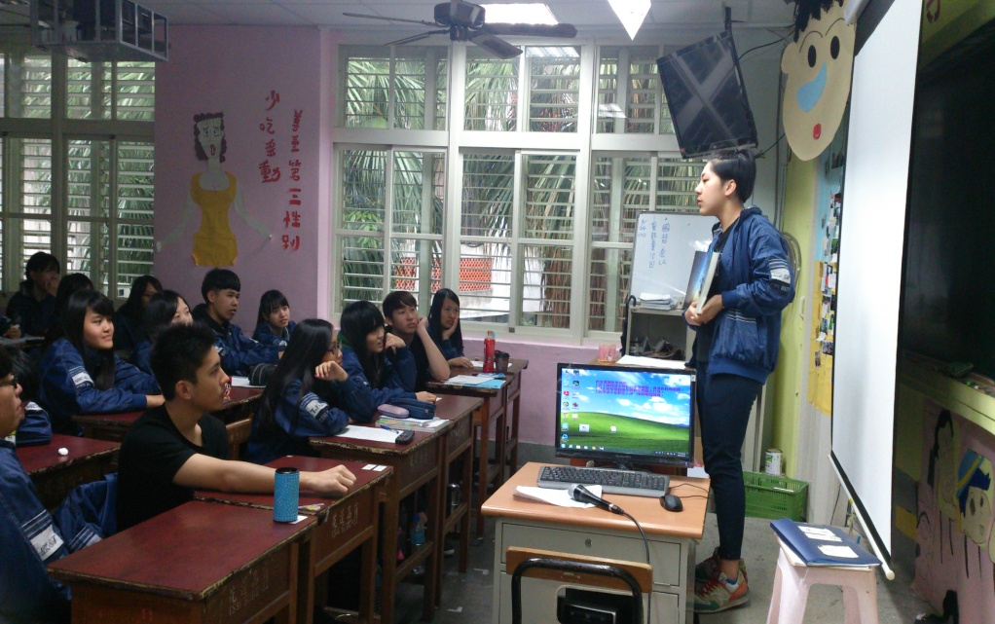
四､班級讀書會上台心得分享
實施週一班書交換後
師生一起在班會課分享閱讀心得

Slide 21
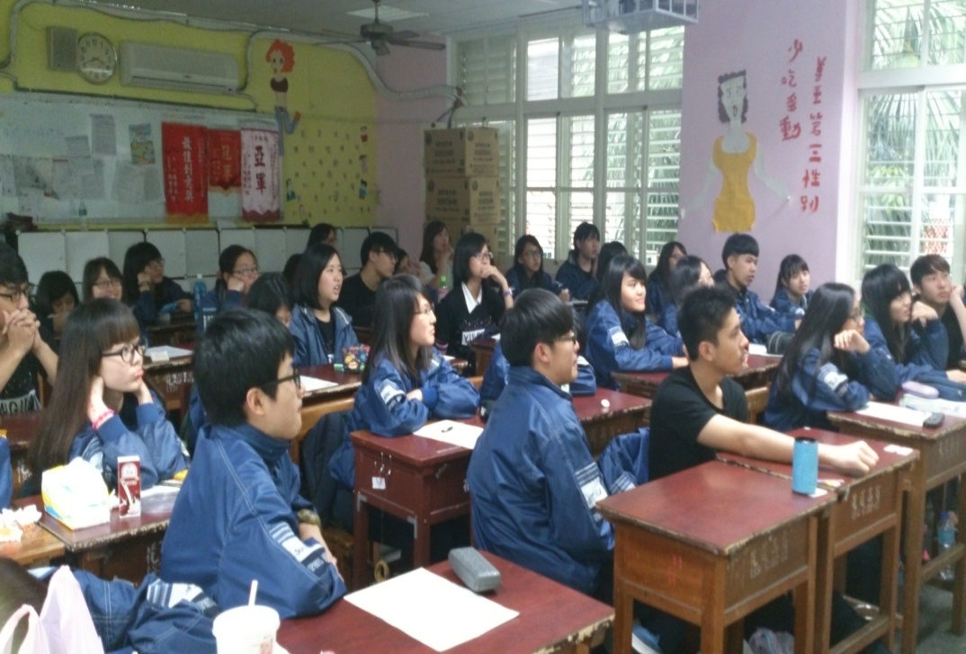
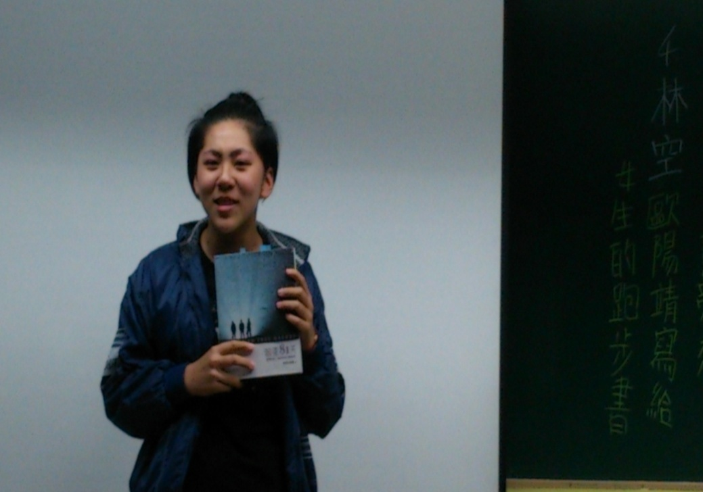

Slide 22
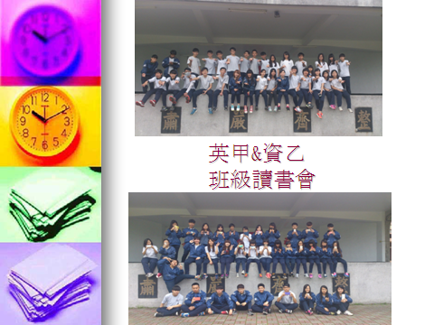
五、聯合班級讀書會
活動行程表

Slide 23
由學生擔任主持人 製作投影片並設計問答題目

Slide 24
聯合班級讀書會排練時間

Slide 25
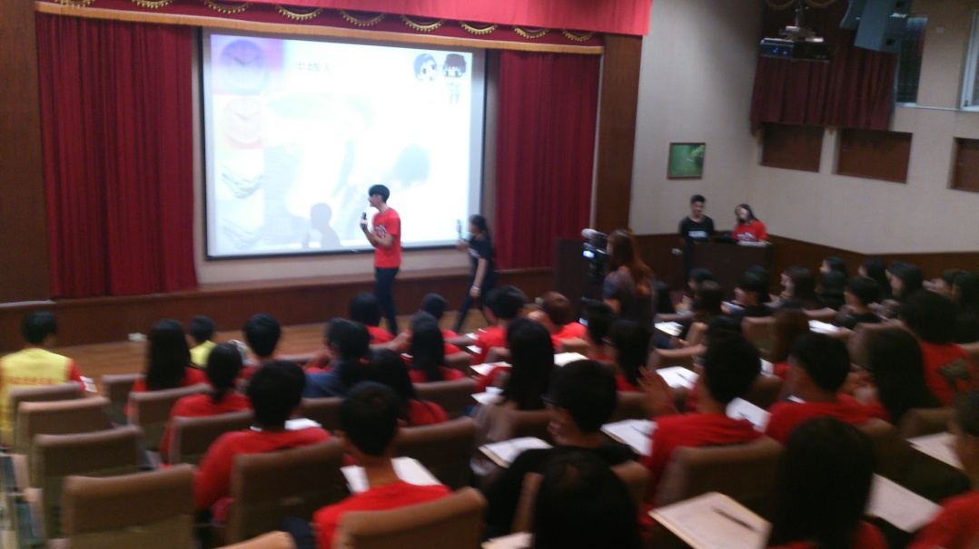
活動開始進行

Slide 26
心得報告人資料及書籍介紹

Slide 27
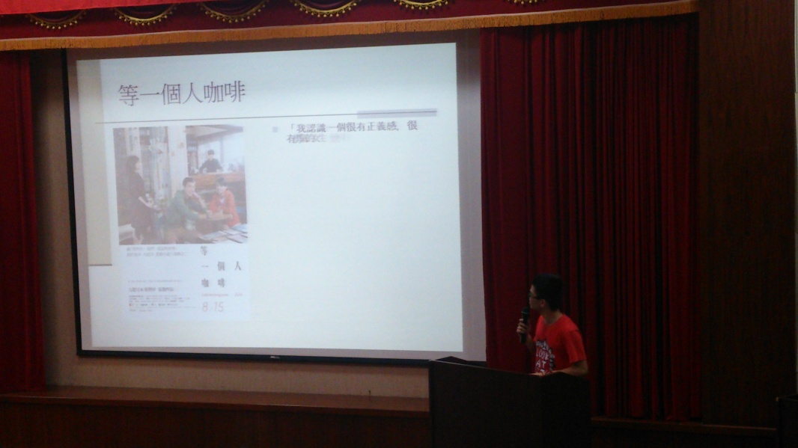
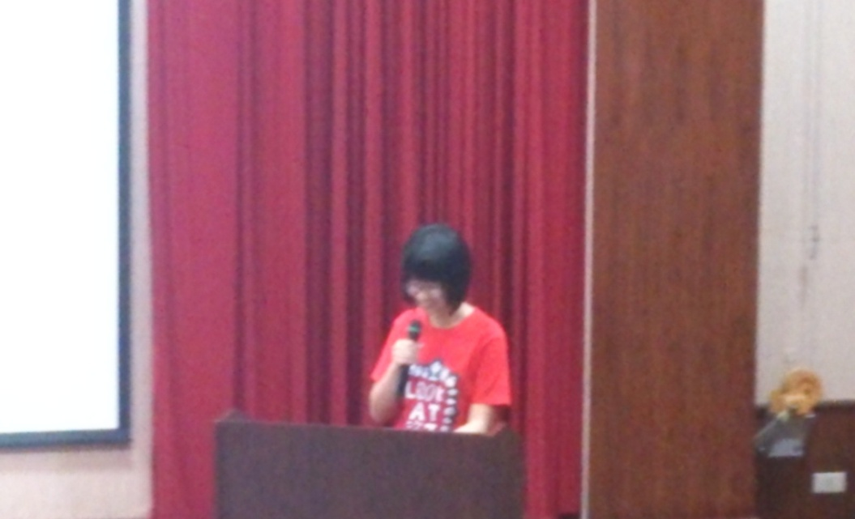
心得分享時間

Slide 28
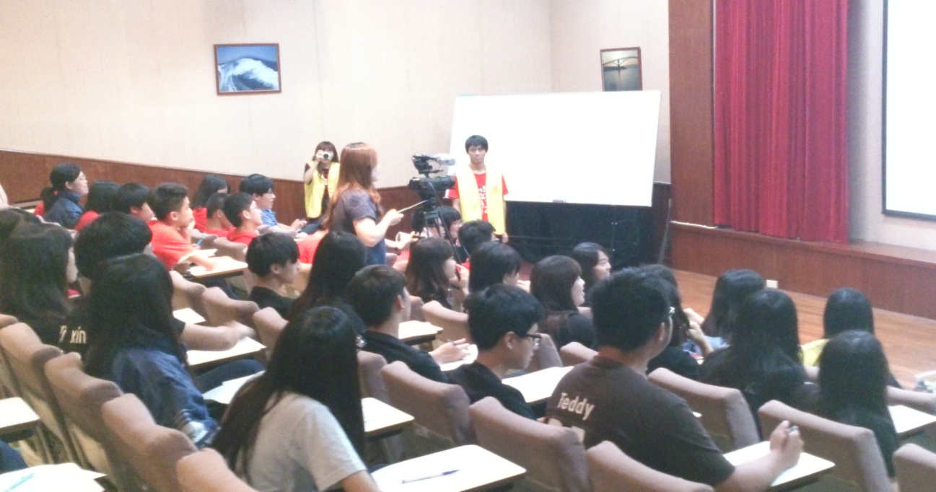
台上報告台下寫學習單
學習單

Slide 29
台上台下互動時間

Slide 30
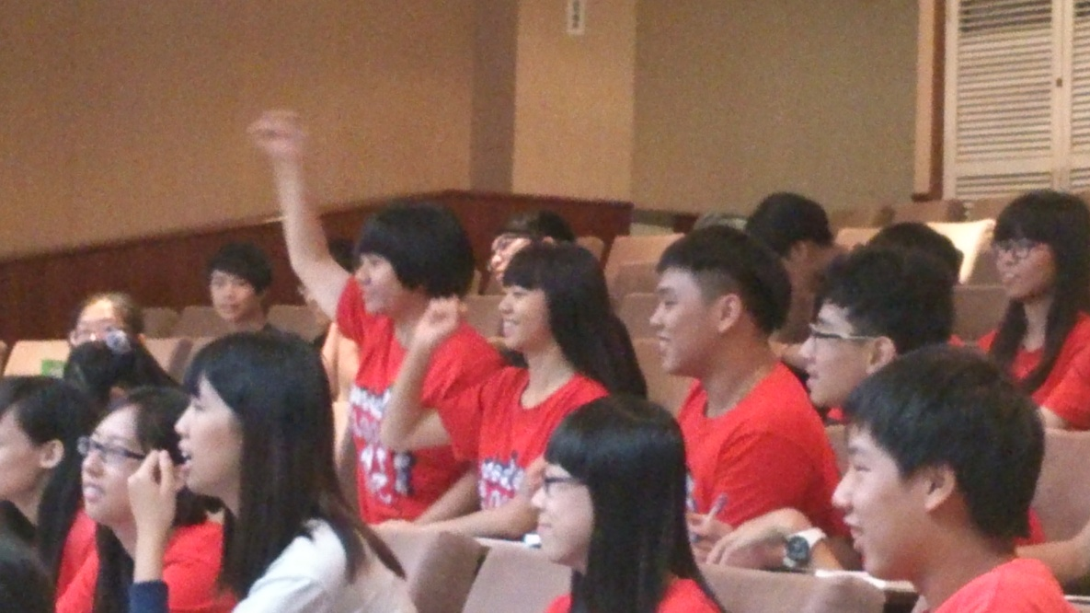
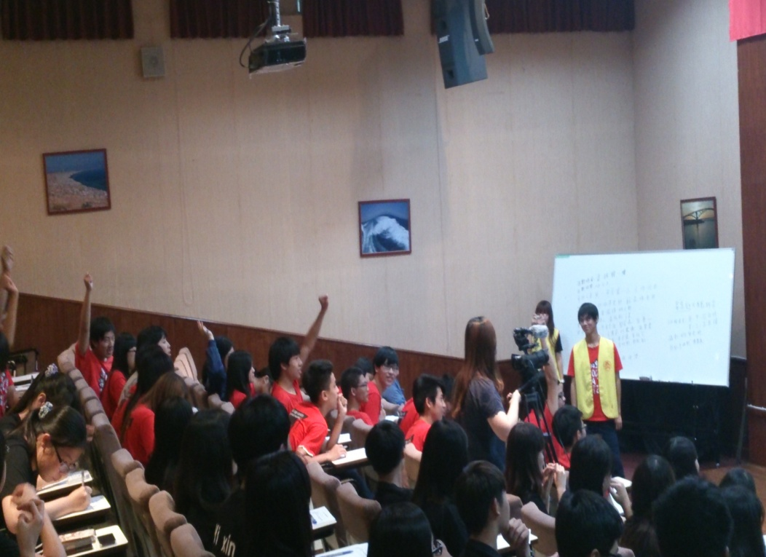

Slide 31
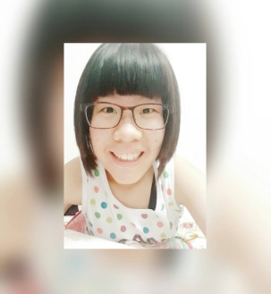
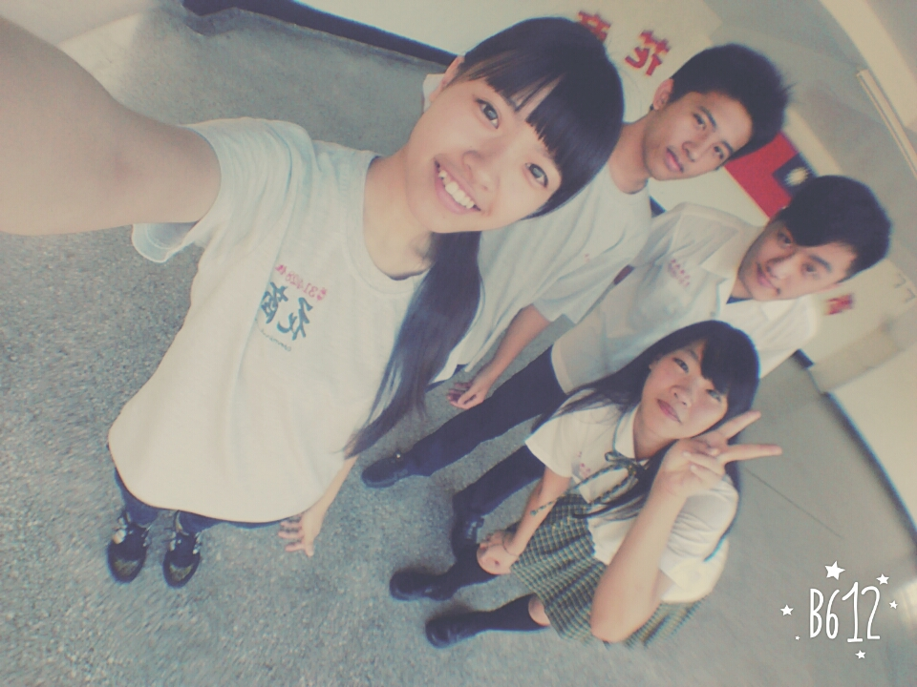
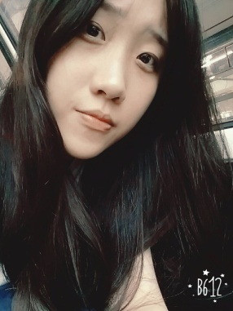
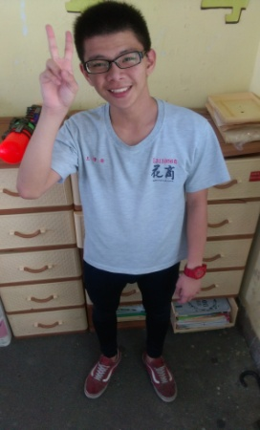
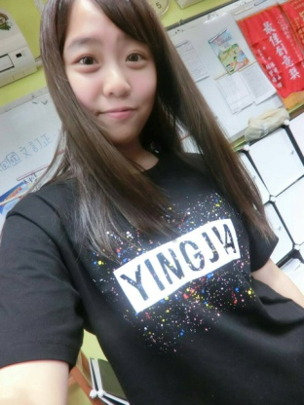
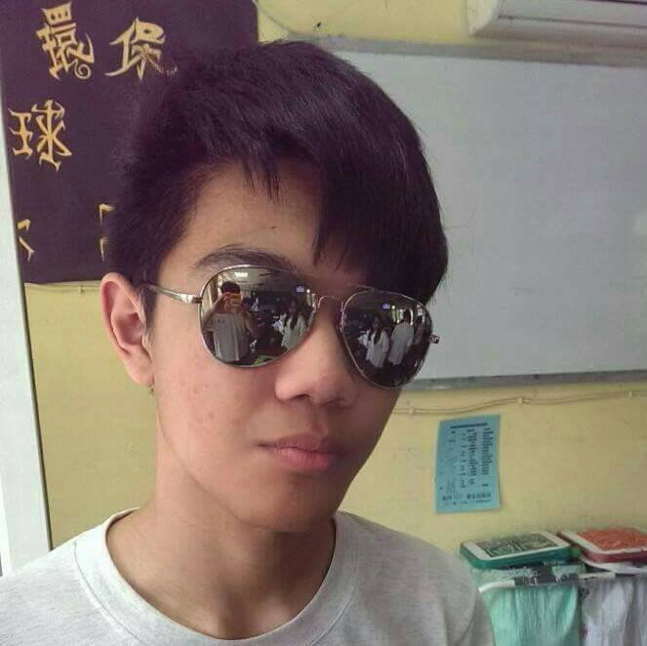
請投下最神聖的那一票！！

Slide 32
投票及頒獎活動
活動心得

Slide 33
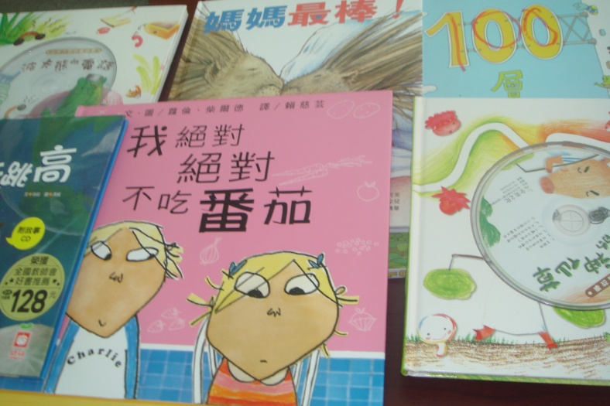
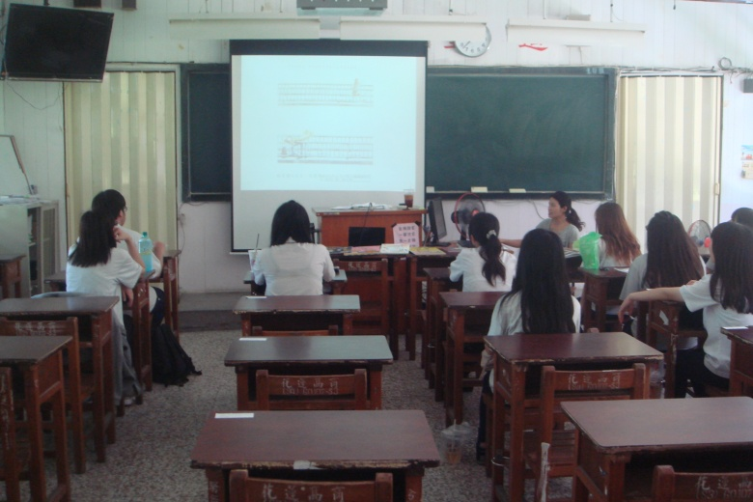
六､繪本製作研習營

Slide 34
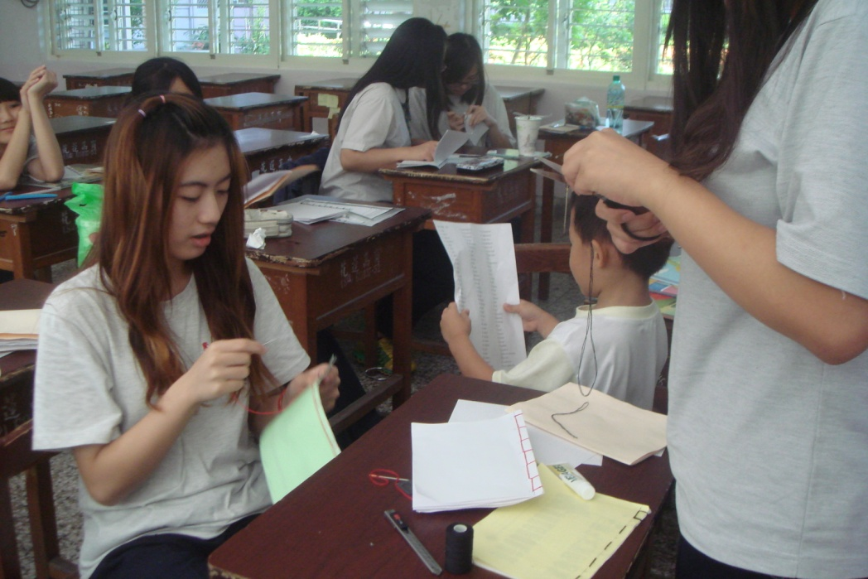
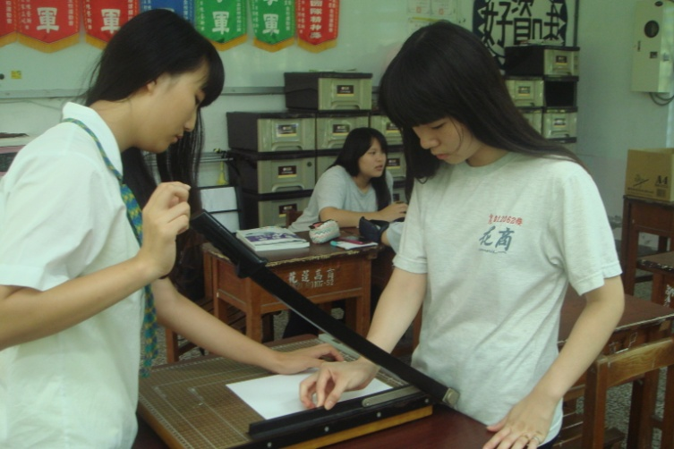

Slide 35
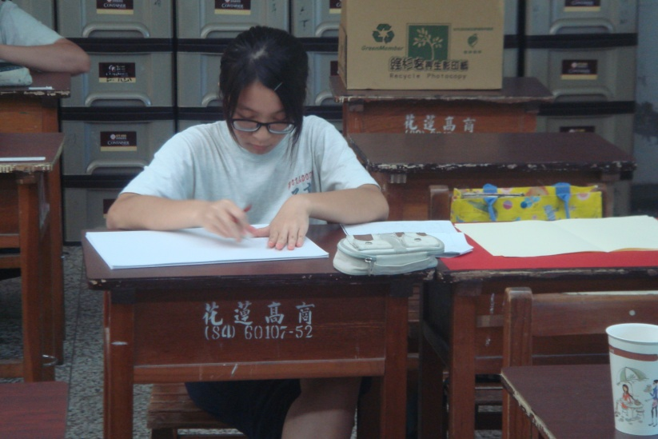
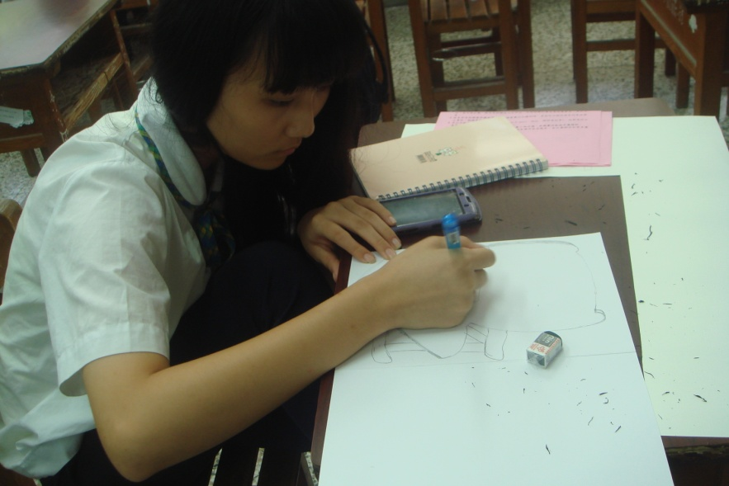

Slide 36
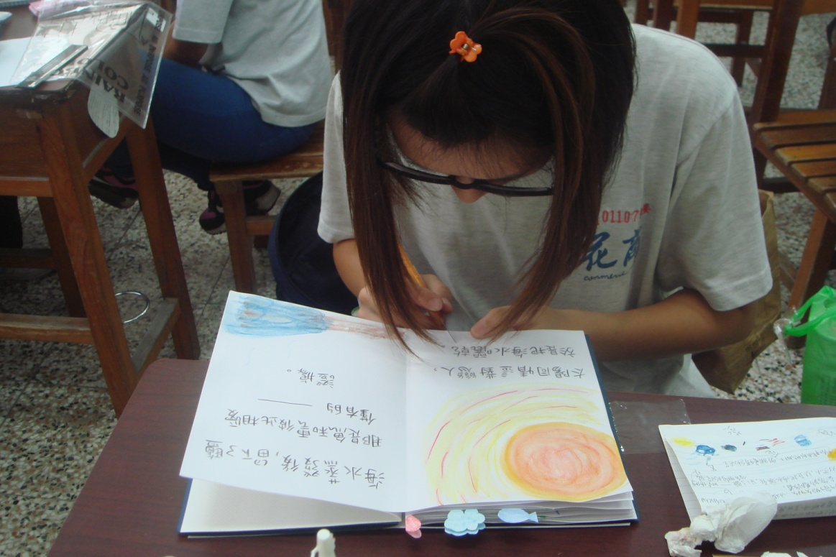

Slide 37
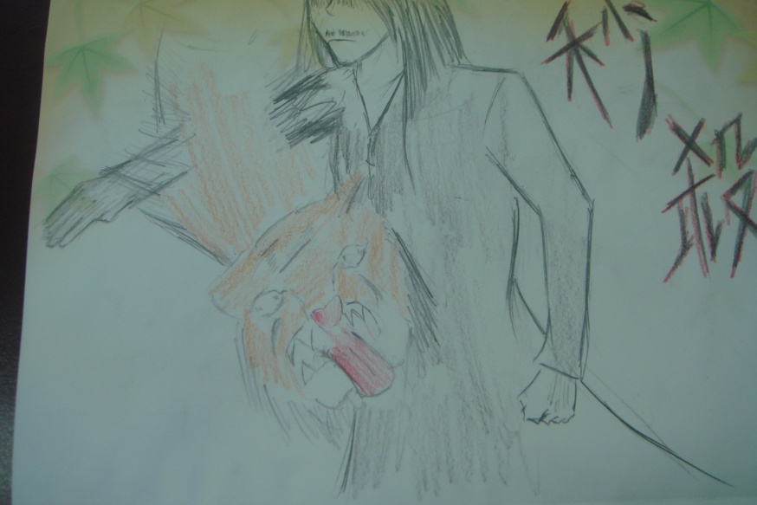
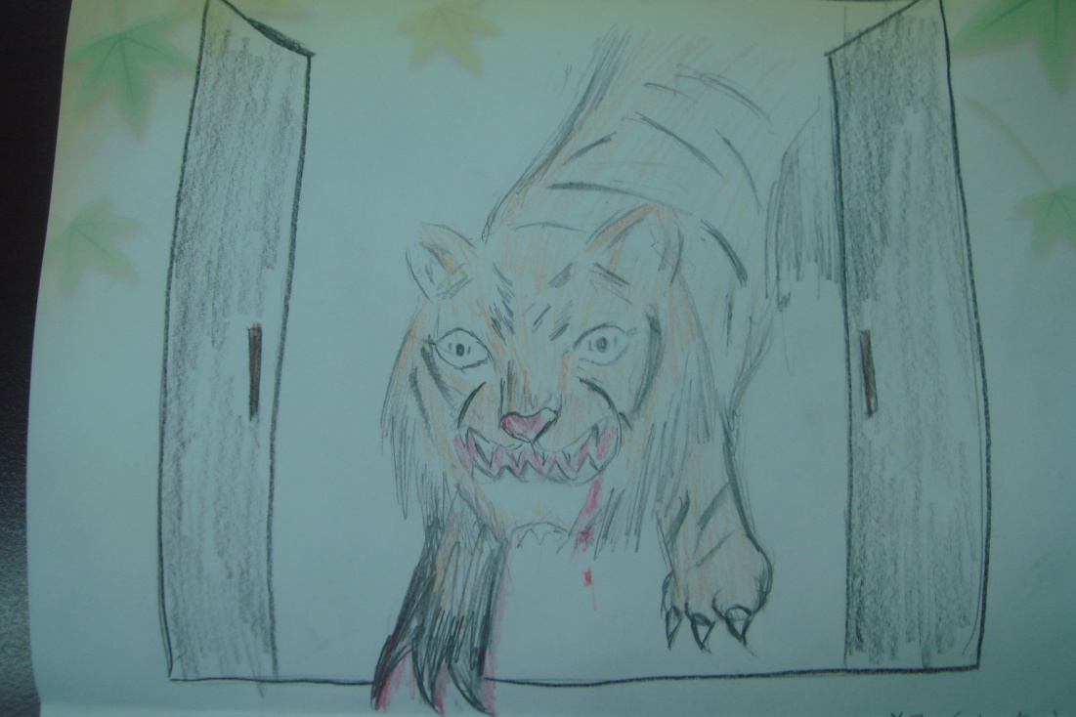

Slide 38
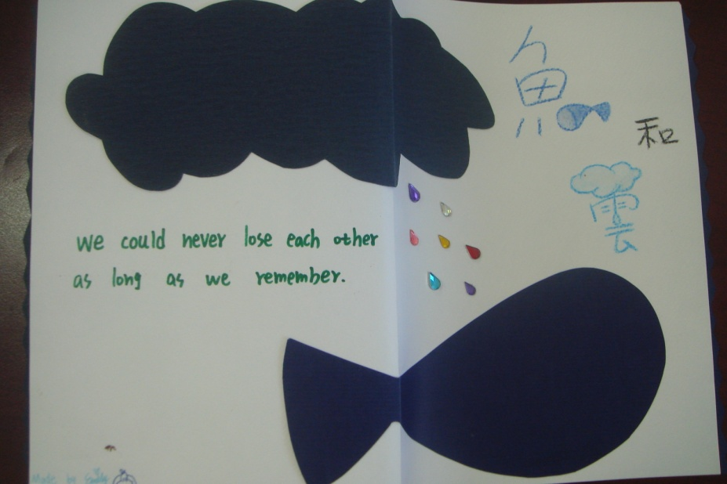
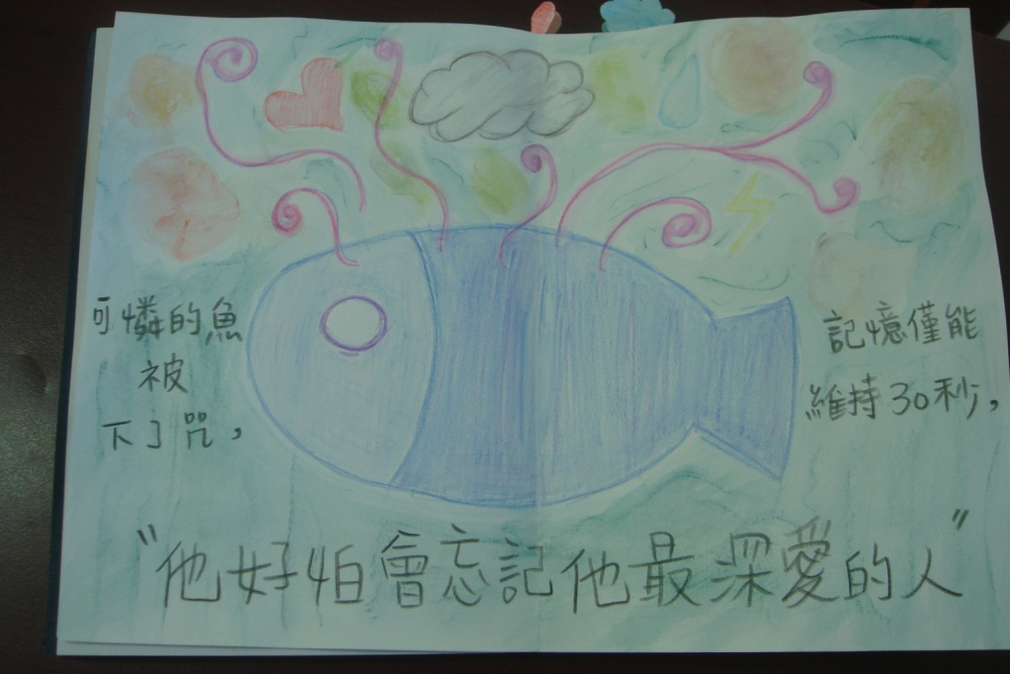

Slide 39
